Slide 1
Деятельность организаций здравоохранения, работающих в системе Единого плательщика за 2021 год
НАЦИОНАЛЬНЫЙ ФОРУМ РУКОВОДИТЕЛЕЙ ОРГАНИЗАЦИЙ ЗДРАВООХРАНЕНИЯ
г. Бишкек, 28 января 2022 г.
Фонд ОМС при Министерстве здравоохранения Кыргызской Республики

Slide 2

Организации здравоохранения, предоставляющие медицинскую помощь
Фонд ОМС заключил договор с 182 организацией здравоохранения на предоставление услуг по ПГГ, включая:
29 стационаров и 61 центр общеврачебной практики
11 ЦСМ, в т.ч. 712 ГСВ и 1058 ФАП, 1 ГЦБТ
4 родильных дома г.Бишкек и 3 детских стационара
2 Центра экстренной медицинской помощи (г. Бишкек и г. Ош) и 11 стоматологических поликлиник
21 туберкулезных и 5 психиатрических стационаров
Кроме этого, 194 фармацевтических поставщиков (1008 аптечных пунктов), предоставляющих лекарственные препараты на льготных условиях, 33 частных гемодилизных центра и 1 мед. центр Ош-кардио.
35,1 % - дети до 16-ти лет
В 2021 году
пролечено всего 875 076 случаев
32,5 % - роды и новорожденные
13,8 % - пенсионеры
4,9% - ЛПСП
Подушевое финансирование на 6,2 млн.человек, приписавшихся к ГСВ, для оказания услуг первичной медико-сантарной помощи на уровне ЦСМ/ГСВ/ФАП, включая женщин в возрасте от 16 – 49 лет - 1554,9 тыс.чел, детей от 0 – 16 лет - 2344,1 тыс.чел, пенсионеры 563 тыс.чел., работающих 568,7 тыс.чел., фермеры и предприниматели – 340,2 тыс.чел., ЛПСП – 93,1 тыс.чел., студенты (очники) 121,9 тыс.чел, и другие
По Программе льготного лекарственного обеспечения граждан на амбулаторном уровне выписано 1202,7 тыс.рецептов на 301,2 млн.сом, в т.ч. пенсионерам 395,6 тыс.рецептов на 93,5 млн.сом, детям 90,7 тыс.шт на 22,5 млн.сом, фермерам 120,7 тыс рецептов на 27,8 млн.сом, ЛПСП 131,7 на 47,9 млн.сом, работающим – 225,7 тыс.шт на 60,4 млн.сом, и т.д.
Выдано Полисов ОМС 1547 шт на 1,1 млн.сомов, в т.ч. бесплатно незастрахованным беременным женщинам - 44,3 тыс. шт

Slide 3
Исполнение бюджета ФОМС на 2021 год
Остаток на начало года, в т.ч. Страх.запас
304,8
Средства ОМС из СФ
2 742,1
Средства из РБ
14 820,2
Доп.средства:
- повышение ЗП – 1 613,0 млн.сом;
- комп.выплаты – 1 500,0 млн. сом;
- погашение кред.задолж.- 200,0 млн.сом;
- гемодиализ – 413,4 млн.сом;
- НЦОиГ – 11,5 млн.сом;
- Караван здоровья – 4,1 млн.сом.
Специальные средства
644,5
Сооплата
542,3
ДОХОДЫ
Прочие доходы
9,2
Трансферты
119,5
ВСЕГО
19 182,6
Первичная медико-санитарная помощь
5 211,5
Экстренная медицинская помощь
291,1
Стоматологические услуги
151,6
Гемодиализ
1171,1
Льготное лекарственное обеспечение ОМС
293,5
Льготное лекарственное обеспечение ПГГ
53,3
Общепрофильные больницы
10 292,8
РАСХОДЫ
Специализированные больницы
750,8
Противотуберкулезные больницы
738,4
Страховой запас
228,5
ВСЕГО
19 182,6

Slide 4

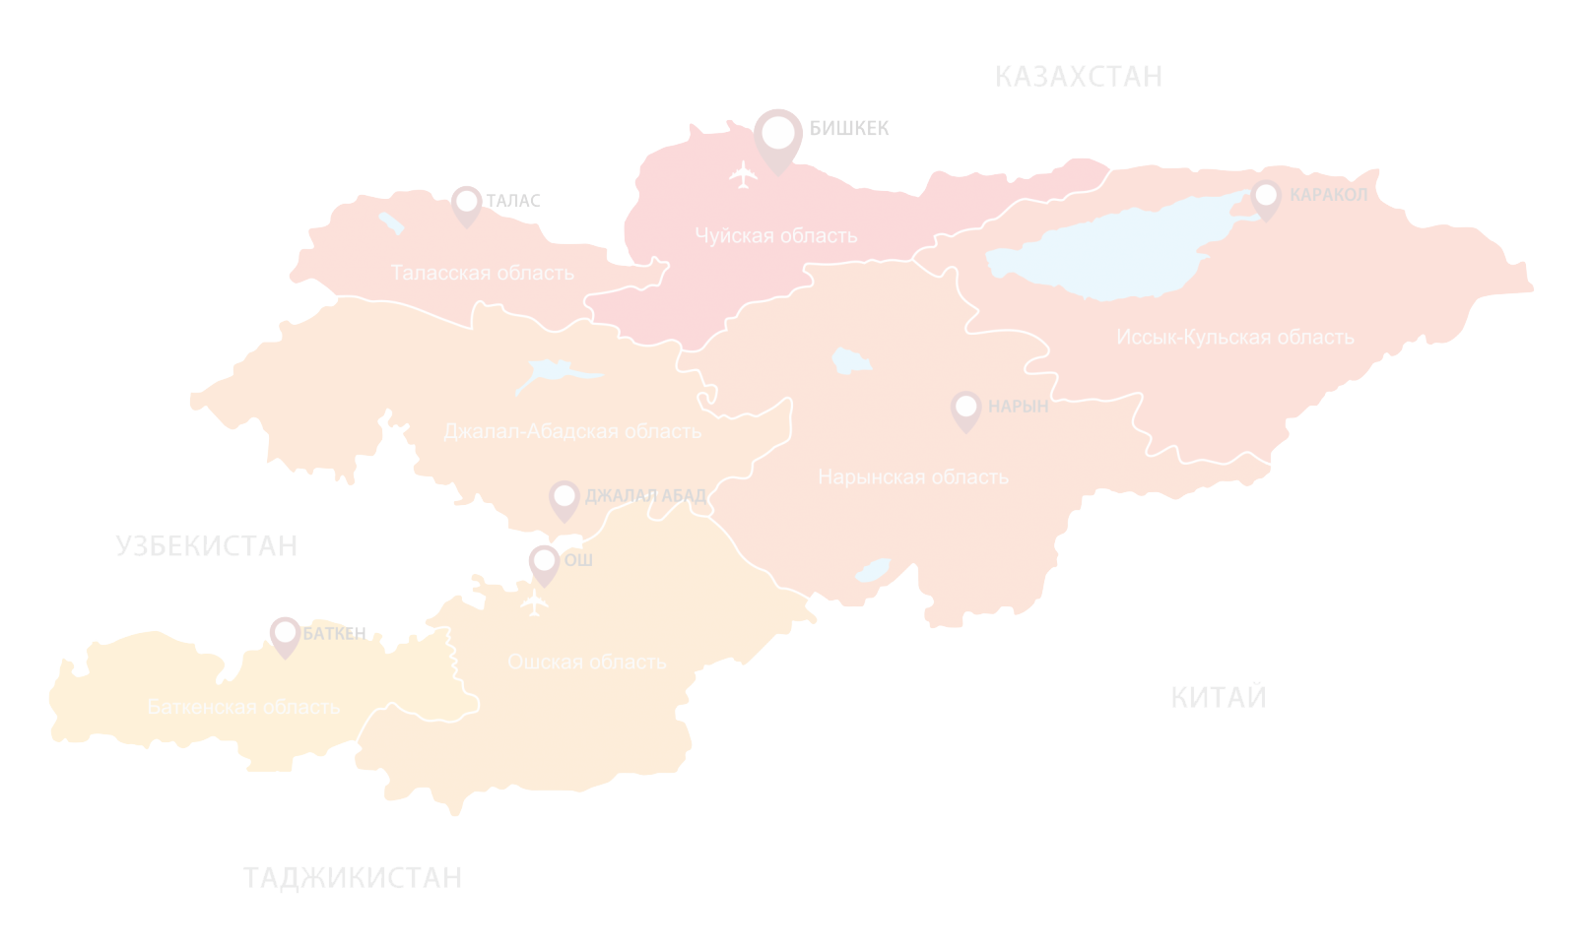
Исполнение бюджета Фонда ОМС за 2021 год (млн сом)
Республиканский бюджет
14 820,2 млн сомов
Социальный фонд
2 742,1 млн сомов
БЮДЖЕТ
17562,3 млн сомов
Финансирование организаций здравоохранения всего 17 291,2 млн сом, в т.ч.:
Заработная плата и отчисления в Социальный фонд 9821,1 млн сом
Приобретение медикаментов, изделий медицинского назначения и СИЗ 2677,5 млн сом
Приобретение продуктов питания 654,9 млн сом
Коммунальные расходы 665,4 млн сом
Прочие расходы 1395,2 млн сом
Компенсационные выплаты медицинским работникам 1370,0 млн сом
Машина и оборудование 513,7 млн сом
Транспортные расходы 193,4 млн сом

Slide 5
Структура оценки качества по Оценочной карте
приказ Министерства здравоохранения КР № 462 и Фонда ОМС №222 от 28 июня 2018 г. «О совершенствовании системы управления качеством медицинских услуг в организациях здравоохранения, работающих в системе Единого плательщика»
Индикаторы структуры материально-технические, человеческие ресурсы, организационная структура (инфраструктура)
Индикаторы процесса профессиональные знания и навыки в применении утвержденных клинических руководств и протоколов
Индикаторы результата результат медицинской помощи оценивается посредством проведения ретроспективной экспертизы, телефонного опроса пациентов на предмет его информированности и удовлетворенности предоставленным лечением
КАТЕГОРИИ
Категория 1: Управление, гигиена, инфекционный контроль
Категория 2: Обучение медработников
Категория 3: Опрос удовлетворенности пациента
Категория 4: Внутрибольничная система обеспечения качества
Категория 5: Качество услуг в отделениях хирургического профиля
Категория 6: Качество услуг в родильном отделении
Категория 7: Качество услуг новорожденным и детям
Категория 8. Качество услуг в отделениях терапевтического профиля
ВСЕГО: 1000 баллов

Slide 6
В 2021 году проведена оценка качества в 72 ОЗ ПМСП и 78 стационарах, в том числе 61 ЦОВП, которые предоставляют услуги ПМСП и стационаров

Slide 7
Результаты оценки качества организаций здравоохранения 2019, 2021 г.г.

Slide 9
Результаты оценки качества медицинских услуг 2019, 2021 г.г.
Наиболее высокие показатели качества 2019, 2021 г.г.
Удовлетворенность пациентов

Slide 10
Результаты оценки качества медицинских услуг 2019, 2021 г.г.

Slide 11
Индекс качества медицинской помощи в областных ЦСМ и
ОЦСМ г. Бишкек 2021 г.

Slide 12
Индекс качества медицинской помощи в областных стационарах и городских стационарах г. Бишкек/Ош 2021 г.
Наименование ОЗ | Категория 1 Управление, гигиена, инфекционный контроль | Категория 2 Обучение/Библиотека | Категория 3 Удовлетворенность пациента | Категория 4 Внутрибольничная система обеспечения качества | Категория 5 Качество в отделениях хирургич/ гинеколог профиля | Категория 6 Качество в родильном отделении | Категория 7 Качество новорожденным и детям | Категория 8 Качество терапевтического профиля | Средний индекс качества
ГКБ №1 г. Бишкек | 100,0 | 100,0 | 100,0 | 89,4 | 82,4 |  |  | 94,4 | 84,2
ГКБ №6 г. Бишкек | 91,3 | 100,0 | 100,0 | 100,0 |  |  |  | 75,8 | 90,5
Баткен ООБ | 21,4 | 80,0 | 72,0 | 11,0 | 64,7 | 22,5 | 10,5 | 36,8 | 31,5
Жалал-Абад ОКБ | 28,6 | 0,0 | 90,0 | 3,7 | 41,2 | 54,8 | 92,9 | 36,8 | 46,8
Иссыккуль ООБ | 65,0 | 100,0 | 89,0 | 56,0 | 100,0 | 39,0 | 57,0 | 75,0 | 65,0
Нарынская ООБ | 33,8 | 100,0 | 88 | 14,8 | 100,0 | 74,2 | 100,0 | 74,7 | 67,0
Ошская МОКБ | 100,0 | 100,0 | 89,0 | 100,0 | 88,0 | 83,8 | 78,8 | 100,0 | 91,8
Ошская ГКБ | 92,4 | 60,0 | 94,0 | 96,3 | 64,7 | 93,5 | 88,2 | 100,0 | 89,3
Таласская ООБ | 71,0 | 20,0 | 70,0 | 37,0 | 76,5 | 71,6 | 75,9 | 74,7 | 68,0
Чуйская ООБ | 41,0 | 100,0 | 80,0 | 40,7 | 100,0 | 93,5 | 55,9 | 100,0 | 69,1

Slide 13
В среднем по республике индекс качества деятельности ОЗ ПМСП остался на прежнем уровне, 2021– 57%, 2019 г.– 55%
Максимальную оценку качества медицинской помощи получил ЦОВП Ыссык-Атинского района – 88% из возможных 100%
Индекс качества ниже среднего республиканского уровня отмечаются в ОЗ ПМСП Баткенской области – 40% (2019г. – 32%), Нарынской 48% (2019г. -54%) и Ошской – 50% (2019г. – 55%) области
Самый низкий показатель качества по республике среди ОЗ ПМСП в ЦОВП Папан – 14% (2019г.- 32%), где
практически не проводится работа по категории Качество услуг пациентам тубекулезом, где индекс качества за 1 полугодие 2021 г. составил 0%. Также отмечается очень низкое качество предоставления услуг практически по всем категориям (качество услуг пациентам с гипертонической болезнью – 22%, сахарный диабет – 19%, управление ресурсами в ГСВ – 8%, качество услуг на уровне ФАП – 0%, качество услуг детям до 5 лет – 14%, самооценка и качество деятельности администрации ЦСМ/ЦОВП – 12%)
В разрезе областных ЦСМ, самый худший результат деятельности по оценочной карте в Нарынском ОЦСМ – 24% из возможных 100%. В данном ОЗ ПМСП отмечается очень низкое качество предоставления услуг практически по всем категориям (качество услуг на уровне ФАП – 0%, качество услуг пациентам с сахарным диабетом – 16%, качество услуг пациентам с гипертонической болезнью – 22%, управление ресурсами в ГСВ – 26%, качество услуг пациентам с туберкулезом – 27%, самооценка и качество деятельности администрации ЦСМ/ЦОВП – 32%, качество услуг детям до 5 лет – 32%, качество услуг по ведению беременных женщин – 33%)

Slide 14
В стационарах республики показатели оценки качества медицинской помощи в 2021 году остались на уровне 2019 года, соответственно 64% и 65% из возможных 100%
Максимальную оценку качества медицинской помощи получила Ошская межобластная детская больница – 94,4 % из возможных 100%
Из областных стационаров, сохраняется низкий уровень качества медицинской помощи в Баткенской ООБ – 31,5% (2019 г. - 21,5%) при среднем индексе качества по области - 54,7%. Практически не проводится работа по категориям: Управление, гигиена, инфекционный контроль; Внутрибольничная система обеспечения качества. Низкие показатели качества мед. помощи новорожденным и детям, также по подкатегориям: стерилизация, инъекции и катетеризация, безопасность питания, управление отходами, проведение операций кесарево сечение, качество услуг в отделениях терапевтического профиля, где индекс качества за 1 полугодие 2021 г. составил 0%. Соответствие критериям по оценочной карте в родильных отделениях – 22,5% из возможных 100%, новорожденным и детям – 10,5% и терапевтических отделениях – 36,8%
Недопустимо низкое качество медицинской помощи в филиале несуществующей территориальной больницы Чаткальского района, ФТБ Терексай 8 коек – 15,8 % из возможных 100%. По данным ЦЭЗ, ФТБ Терексай не числится в реестре государственных организаций здравоохранения и не предоставляет статистические отчеты. В 2020 году Фонд ОМС направил письменное обращение в Министерство здравоохранения КР, №01-2/107 от 19.05.2020 г., о рассмотрении вопроса включения ФТБ Терексай в состав ЦОВП Чаткальского района с проведением необходимых юридических процедур, что существенно позволило бы улучшить качество предоставляемой медицинской помощи населению. Данный стационар не предоставляет населению медицинскую помощь надлежащего качества

Slide 15
Экспертиза специализированных стационаров 2019, 2021 г.г.

Slide 16
Экспертиза качества стационаров третичного уровня 2019, 2021 г.г.

Slide 17
Экспертиза противотуберкулезных стационаров 2019, 2021 г.г.

Slide 18
Результаты аудита организаций здравоохранения 2020

Slide 19
Количество льготных рецептов и сумма возмещения по реализованным рецептам

Slide 20
Льготное лекарственное обеспечение (обновить)
Финансирование (в млн сом)
Количество рецептов Фонда ОМС (в тыс. штук)
Обеспечение доступа застрахованного населения республики к льготному лекарственному обеспечению по обязательному медицинскому страхованию
301,6
286,4
2021
Включили Метформин список ЛС по ДП ОМС
2020
1 179, 0
1245
Обеспечение доступа населения республики к льготному лекарственному обеспечению по Программе государственных гарантий
55,0
Включили Бисопролол в список ЛС по ЛО ПГГ (льгота 50%)
46,6
2021
2020
89, 2
87,4

Slide 21
Благодарим за внимание!

